Slide 1
Orientační metafora v českém znakovém jazyce
V. Čermák, S. Dvořáková, J. Kreuziger

Slide 2
Metafora
Lakoff (1941) a Johnson (1949) se zabývají třemi typy metafory:
1, Strukturní – jde o takovou konceptualizaci, při níž se využívá řady korespondencí mezi oblastí zdrojovou a cílovou,
2, Ontologická – řadí metafory nádob a náplní,
3, Orientační – uvádí jako příklad opozici NAHOŘE (+) – DOLE (-), která je zdrojem mnoha cílových oblastí, spojených s emociálním stavem, kvantitou, společenským statusem apod.

Slide 3
Orientační metafora v ČZJ
Úzká souvislost s orientací člověka v prostoru:
Ukotvena v tělesné zkušenosti
V interakci člověka s okolním prostředím
Jednotlivé prostorové orientace, na nichž jsou založeny konkrétní orientační metafory, strukturují řadu ne-prostorových oblastí
Např. emoce, stavy, čas aj.
Hranice v neutrálním znakovacím prostoru

Slide 4
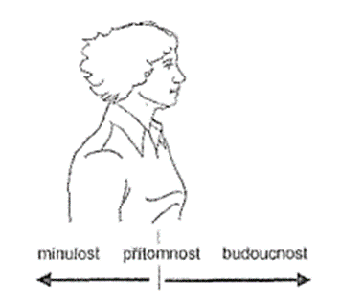
ČAS JE PROSTOR, metafory BUDOUCNOST JE VPŘEDU a MINULOST JE VZADU
Vztahování ke společné konceptuální metafoře - ČAS JE PROSTOR
Metaforické mapování času jako místa v prostoru (vpředu, vzadu) -> myšlení o ČASE jako o prostoru
Ikonické mapování v užívání znakovacího prostoru (space-for-space iconicity)

Slide 5
Kultura ve střední a západní Evropě:
Charakteristika pohybu v ČZJ:
Budoucnost - událost stojící před námi
Minulost - událost stojící za námi
Budoucnost - pohyb vpřed ve znakovacím prostoru (PŘÍŠTÍ TÝDEN)
Minulost - pohyb vzad (MINULÝ TÝDEN)
Přítomnost – uprostřed (LETOS)

Slide 6
Cizí znakové jazyky
Vyjádření času obráceně v Jihoafrickém znakovém jazyce a v Asii:
Budoucnost - událost stojící za námi
Minulost - událost stojící před námi

Slide 7
Metafora DOBRÉ JE NAHOŘE/DOBRÉ SMĚŘUJE NAHORU
Užívání prostorové orientace nahoře (nahoru) zejména pro konceptualizaci:
Užívání prostorové orientace dole (dolů) především pro konceptualizaci:
Pozitivních stavů
Bdění
Zdraví, síly
Vědomí
Kontroly, vysokého statusu
Negativních stavů
Spánku
Nemoci, smrti
Nedostatku kontroly
Podřízenosti, nízkého statusu

Slide 8
Vyšší pozice ve znakovacím prostoru -> „lepší kvalita“
Pohyb vzhůru ve znakovacím prostoru -> „být lepší“
Znak LEPŠÍ - pohyb obou rukou směrem nahoru
Znak HORŠÍ - pohyb dominantní ruky směrem dolů do zastavení o ruku nedominantní
Znak ZHORŠOVAT SE - třikrát opakování artikulace základního znaku HORŠÍ (nejníž je umístěna třetí artikulace, o něco výše druhá, poté první)

Slide 9
Metafora SILNÝ/MOCNÝ JE NAHOŘE
V této konceptuální metafoře je prostorová orientace nahoře - dole metaforicky mapována jako míra důležitosti a sociálního významu.

Slide 10
GENERÁLNÍ ŘEDITEL
DĚLNÍK
Nejprve artikulace znaku ŘEDITEL, poté znak GENERÁLNÍ
Znak GENERÁLNÍ - směřování pohybu nahoru -> "lepší", vyšší pozice
Směřování pohybu dolů
Vnímání pozice dělníka v naší společnosti jako pozice nižší

Slide 11
Metafora VÍCE JE NAHOŘE
Vertikální prostorová orientace nahoře - dole
Souvislost se zkušeností -> uplatnění v ikonickém mapování ve znakových jazycích
Reprezentace pozice ve znakovacím prostoru:
Vyšší pozice - větší množství
Nižší pozice - menší množství

Slide 12
Znaky VÍCE-NEŽ, MÉNĚ-NEŽ
Stejná úroveň rukou (znak STEJNÝ)
Posunutí dominantní ruky do vyšší pozice než nedominantní ruky
-> Dominantní ruka označuje větší, nebo menší množství, než je referenční množství či hodnota
Stejná úroveň rukou (znak STEJNÝ)
Posunutí dominantní ruky do nižší pozice, než je ruka nedominantní

Slide 13
MINIMUM, MAXIMUM
Přibližně stejná rovina rukou uprostřed znakovacího prostoru
Následný rychlý pohyb směrem dolů až ke spodní hranici znakovacího prostoru (minimální možnou hodnotou na vertikální ose)
Zastoupení nedominantní ruky maximální přípustné hodnoty
Pohyb dominantní ruky zdola nahoru, až se nakonec o ruku nedominantní zastaví

Slide 14
Metafora na PRAVÉ a LEVÉ STRANĚ ve znakovacím prostoru
Pravá strana je místo, kde se „pozitivní“ znak nachází v pravém prostoru, např.
PŘIHLÁSIT SE
Třesený pohyb sevřenou rukou s dvěma vztyčenými prsty (INDEX+DIGITUS MEDIUS) v pravém znakovacím prostoru.
PŘIJÍT
Pohyb sevřenou rukou se vztyčeným prstem (INDEX) z pravé strany do středu ve znakovacím prostoru.
PŘINÉST
Pohyb sevřenýma rukama s oběma vztyčenými prsty (INDEX+DIGITUS MEDIUS) směřuje z pravé strany do středu ve znakovacím prostoru.
Levá strana je místo, kde se „negativní“ znak nachází v levém prostoru, např.
ODHLÁSIT
Pohyb oběma rukama s dvěma prsty (INDEX+DIGITUS MEDIUS) směřuje ze středu doleva ve znakovacím prostoru.
ODEJÍT
Pohyb dvou rukou se všemi vztyčenými prsty v levém znakovacím prostoru.
ODNÉST
Pohyb sevřenýma rukama s oběma vztyčenými prsty (INDEX+DIGITUS MEDIUS) směřuje ze středu do levé strany ve znakovacím prostoru.

Slide 15
Úvaha?
LÍTO - pohyb nahoře kolečkem -> význam ale negativní
PILNÝ / LÍNÝ
PRVNÍ, DRUHÉ A TŘETÍ MÍSTO - pohyb dolů -> pozitivní význam?
POVSTÁNÍ (REVOLUCE)
KROUTIT OČIMA - pohyb nahoře -> význam ale negativní v ČJ

Slide 16
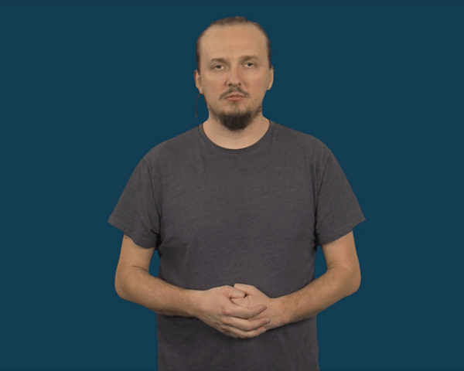
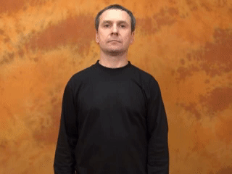
Zajímavost
V ČZJ pohyb znaku BŮH směrem nahoru
VS.
V litevském znakovém jazyce pohyb opačný - dolů -> negativní význam?

Slide 17
Zdroje
GARDELKOVÁ, Barbora. Konceptualizace emocí v českém znakovém jazyce (Na příkladu hněvu). Praha, 2017. Diplomová práce. Univerzita Karlova, Filozofická fakulta, Ústav jazyků a komunikace neslyšících. Vedoucí práce Vaňková, Irena.
ŠŮCHOVÁ, Lucie. Metafora v českém znakovém jazyce. 2007. Diplomová práce. Univerzita Karlova, Filozofická fakulta, Ústav českého jazyka a teorie komunikace. Vedoucí práce Vaňková, Irena.
George Lakoff – Mark Johnson: Metafory, kterými žijeme. Brno 2002, s. 49 – 54.

Slide 18
Děkujeme za pozornost

